Slide 1
INTEGRAL TENTU
Farah Heniati Santosa, M.Pd.

Slide 2
Apa yang akan kita pelajari?
Integral tertentu
Sifat-sifat integral tertentu

Slide 3
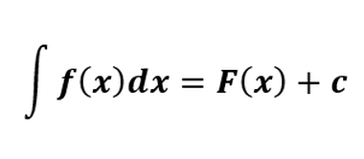
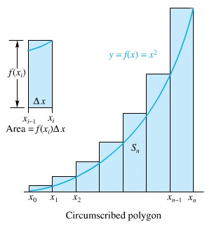
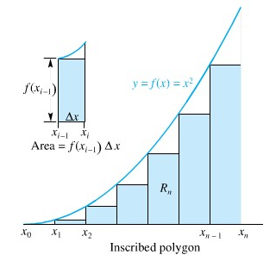
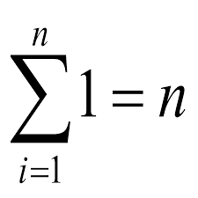
Apa yang sudah kita pelajari
Integral Tak tentu
Luas Berdasarkan Poligon Dalam dan Luar
Notasi Sigma

Slide 4
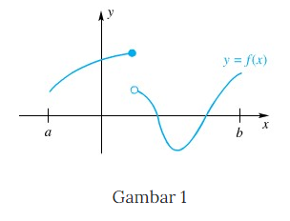
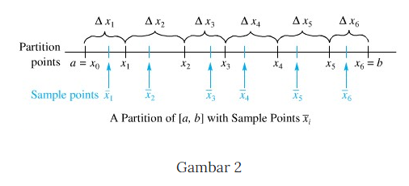
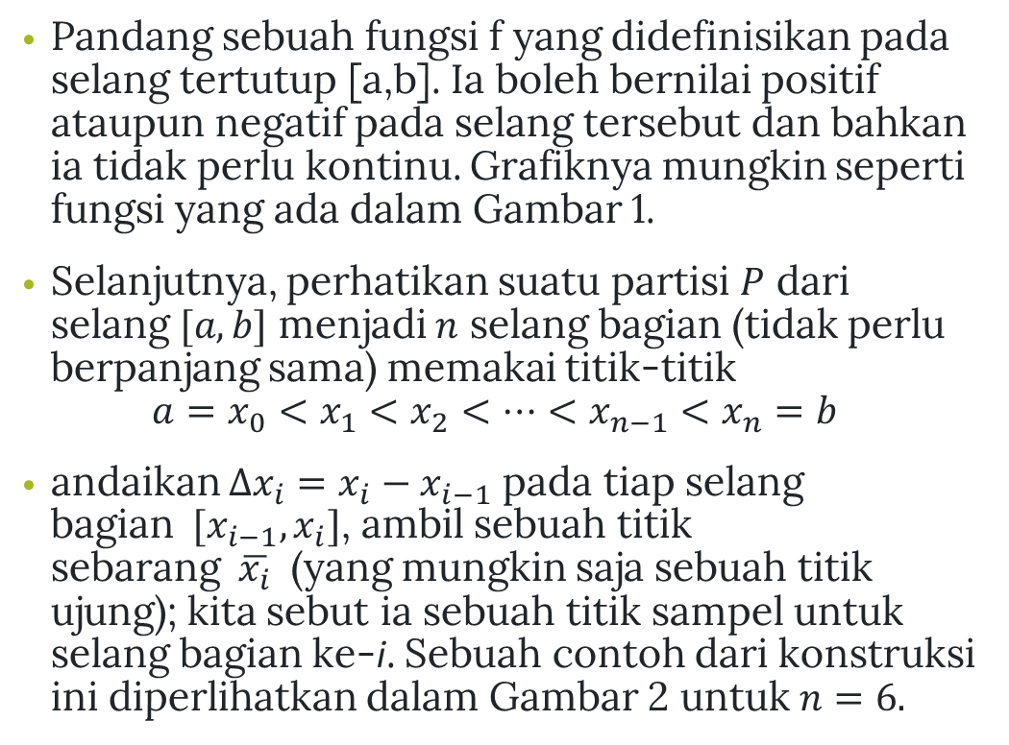
Jumlah Riemann
Pandang sebuah fungsi f yang didefinisikan pada selang tertutup [a,b]. Ia boleh bernilai positif ataupun negatif pada selang tersebut dan bahkan ia tidak perlu kontinu. Grafiknya mungkin seperti fungsi yang ada dalam Gambar 1.
Selanjutnya, perhatikan suatu partisi $P$ dari selang $[a,b]$ menjadi $n$ selang bagian (tidak perlu berpanjang sama) memakai titik-titik
$$a=x_{0}<x_{1}<x_{2}<…<x_{n−1}<x_{n}=b$$
andaikan $Δx_{i}=x_{i}−x_{i−1}$ pada tiap selang bagian $[x_{i−1},x_{i}]$, ambil sebuah titik sebarang $\overline{x_{i}}$ (yang mungkin saja sebuah titik ujung); kita sebut ia sebuah titik sampel untuk selang bagian ke-i. Sebuah contoh dari konstruksi ini diperlihatkan dalam Gambar 2 untuk $n=6.$

Slide 5
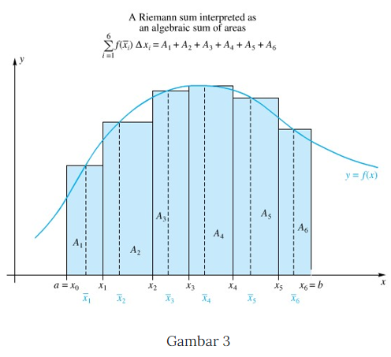
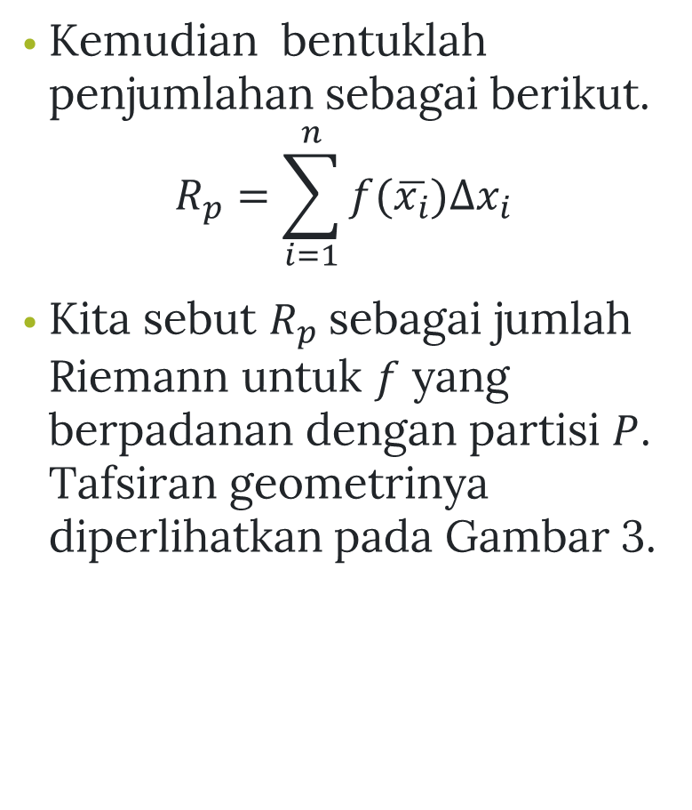
Kemudian bentuklah penjumlahan sebagai berikut.
$$R_{p}=\sum_{i=1}^{n}{f(\overline{x_{i}})∆x_{i}}$$
Kita sebut $R_{p}$sebagai jumlah Riemann untuk $f$ yang berpadanan dengan partisi $P$. Tafsiran geometrinya diperlihatkan pada Gambar 3.

Slide 6
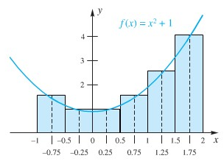
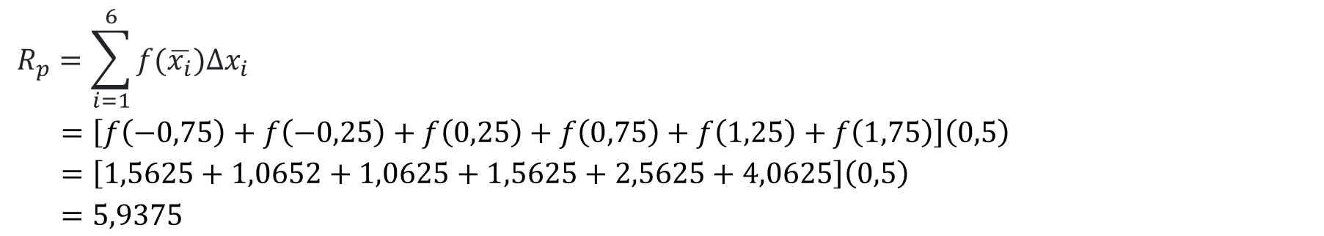
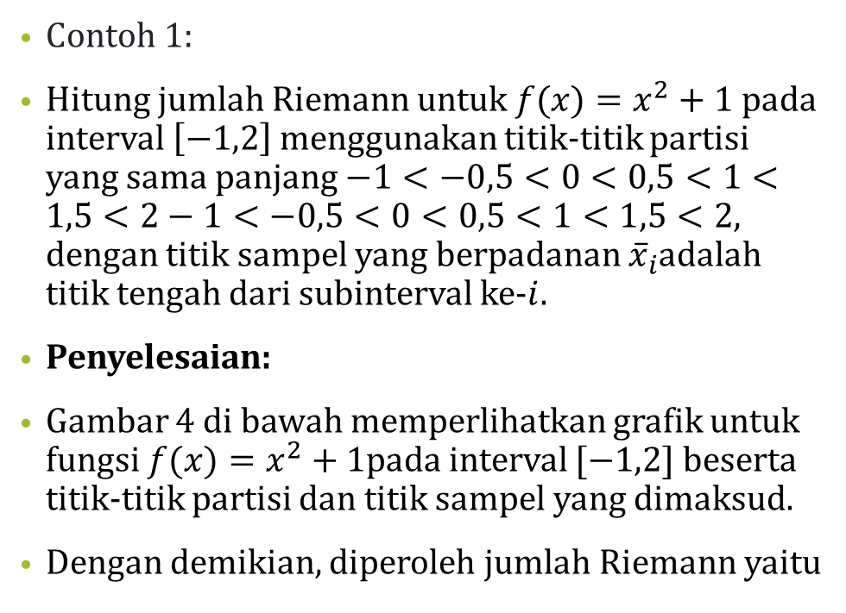
Contoh 1:
Hitung jumlah Riemann untuk $f(x)=x^{2}+1$ pada interval $\left[−1,2\right]$ menggunakan titik-titik partisi yang sama panjang $−1<−0,5<0<0,5<1<1,5<2−1<−0,5<0<0,5<1<1,5<2$, dengan titik sampel yang berpadanan ${\overline{x}}_{i}$adalah titik tengah dari subinterval ke-$i$.
Penyelesaian:
Gambar 4 di bawah memperlihatkan grafik untuk fungsi $f(x)=x^{2}+1$pada interval $[−1,2]$ beserta titik-titik partisi dan titik sampel yang dimaksud.
Dengan demikian, diperoleh jumlah Riemann yaitu
$$R_{p}=\sum_{i=1}^{6}{f(\overline{x_{i}})∆x_{i}}$$
$=\left[f\left(−0,75\right)+f\left(−0,25\right)+f\left(0,25\right)+f\left(0,75\right)+f\left(1,25\right)+f\left(1,75\right)\right]\left(0,5\right)$
$=\left[1,5625+1,0652+1,0625+1,5625+2,5625+4,0625\right]\left(0,5\right)$
$=5,9375$
Gambar 4

Slide 7
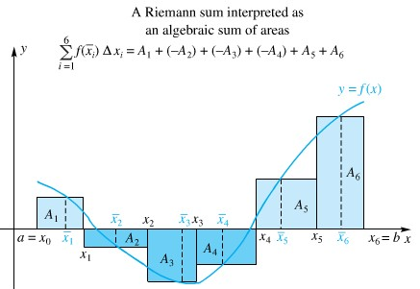
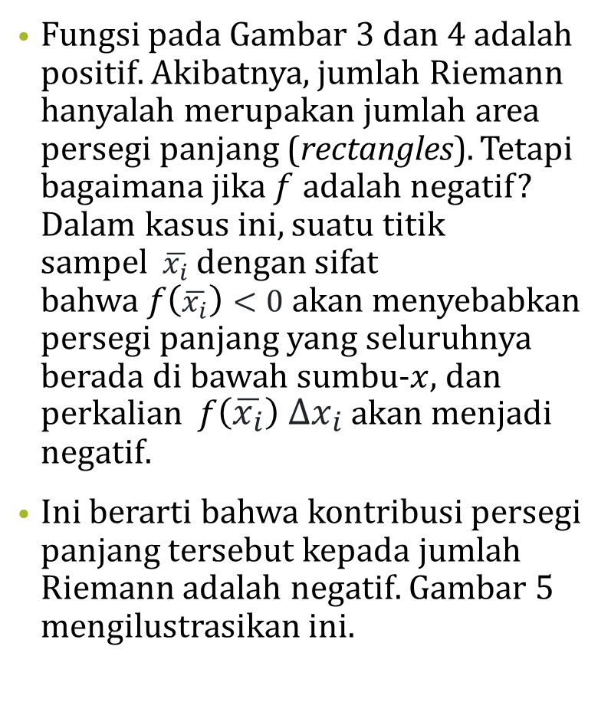
Fungsi pada Gambar 3 dan 4 adalah positif. Akibatnya, jumlah Riemann hanyalah merupakan jumlah area persegi panjang (rectangles). Tetapi bagaimana jika $f$ adalah negatif? Dalam kasus ini, suatu titik sampel $\overline{x_{i}}$dengan sifat bahwa $f\left(\overline{x_{i}}\right)<0$ akan menyebabkan persegi panjang yang seluruhnya berada di bawah sumbu-$x$, dan perkalian $f\left(\overline{x_{i}}\right) ∆x_{i}$ akan menjadi negatif.
Ini berarti bahwa kontribusi persegi panjang tersebut kepada jumlah Riemann adalah negatif. Gambar 5 mengilustrasikan ini.
Gambar 5

Slide 8
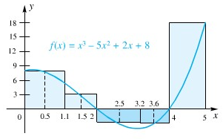
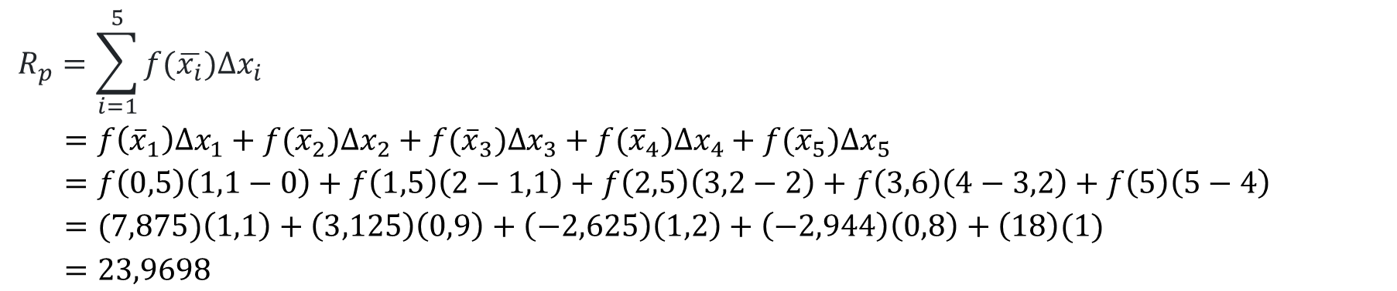
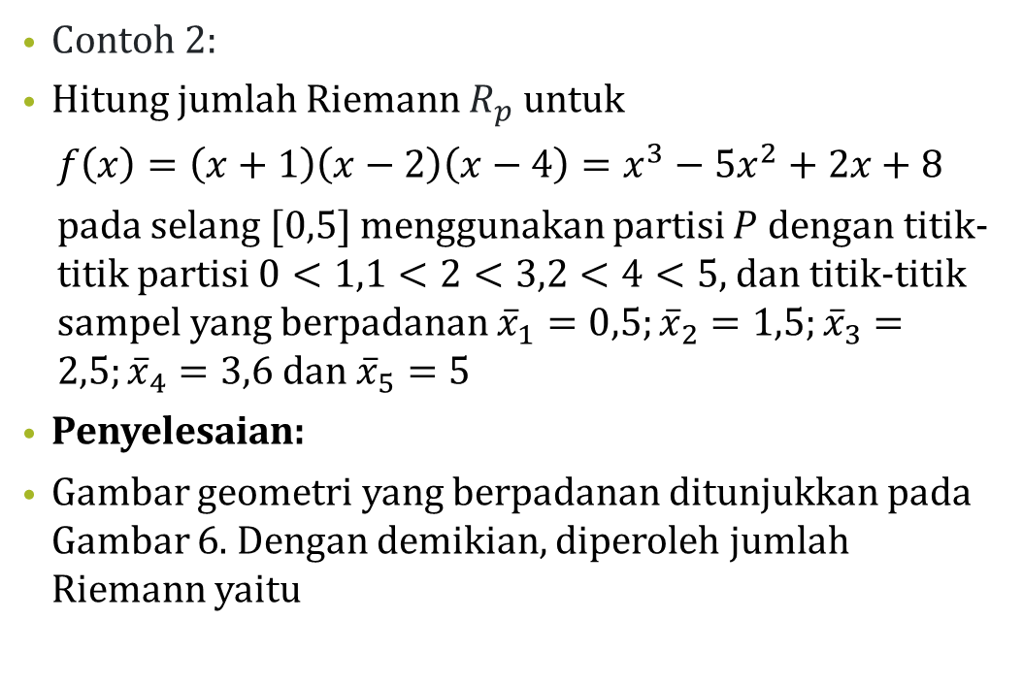
Contoh 2:
Hitung jumlah Riemann $R_{p}$untuk
$f\left(x\right)=\left(x+1\right)\left(x−2\right)\left(x−4\right)=x^{3}−5x^{2}+2x+8$
pada selang $[0,5]$ menggunakan partisi $P$dengan titik-titik partisi $0<1,1<2<3,2<4<5$, dan titik-titik sampel yang berpadanan ${\overline{x}}_{1}=0,5;{\overline{x}}_{2}=1,5;{\overline{x}}_{3}=2,5;{\overline{x}}_{4}=3,6$ dan ${\overline{x}}_{5}=5$
Penyelesaian:
Gambar geometri yang berpadanan ditunjukkan pada Gambar 6. Dengan demikian, diperoleh jumlah Riemann yaitu
$$R_{p}=\sum_{i=1}^{5}{f(\overline{x_{i}})∆x_{i}}$$
$=f\left({\overline{x}}_{1}\right)∆x_{1}+f({\overline{x}}_{2})∆x_{2}+f({\overline{x}}_{3})∆x_{3}+f({\overline{x}}_{4})∆x_{4}+f({\overline{x}}_{5})∆x_{5}$
$=f\left(0,5\right)\left(1,1−0\right)+f\left(1,5\right)\left(2−1,1\right)+f\left(2,5\right)\left(3,2−2\right)+f\left(3,6\right)\left(4−3,2\right)+f\left(5\right)\left(5−4\right)$
$=(7,875)\left(1,1\right)+\left(3,125\right)\left(0,9\right)+\left(−2,625\right)\left(1,2\right)+\left(−2,944\right)\left(0,8\right)+\left(18\right)(1)$
$=23,9698$
Gambar 6

Slide 9
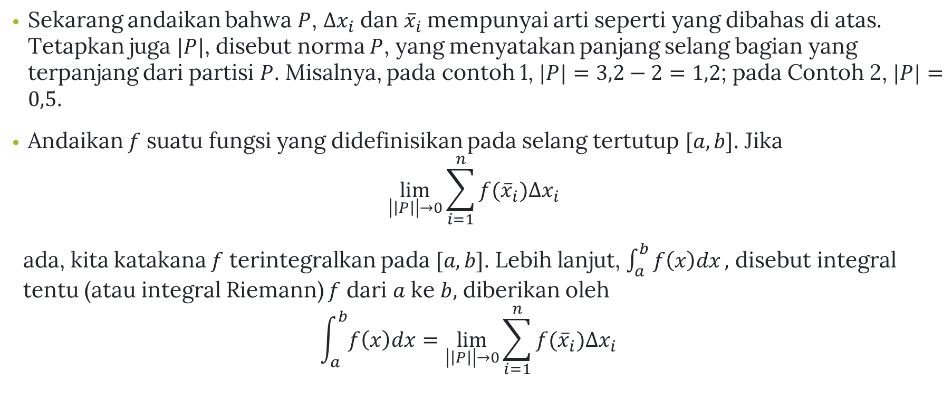
Integral Tentu
Sekarang andaikan bahwa $P$, $Δx_{i}$ dan ${\overline{x}}_{i}$mempunyai arti seperti yang dibahas di atas. Tetapkan juga $|P|$, disebut norma $P$, yang menyatakan panjang selang bagian yang terpanjang dari partisi $P$. Misalnya, pada contoh 1, $|P|=3,2−2=1,2$; pada Contoh 2, $|P|=0,5$.
Andaikan $f$ suatu fungsi yang didefinisikan pada selang tertutup $[a,b]$. Jika
$$\lim_{\left|\left|P\right|\right|→0}{\sum_{i=1}^{n}{f({\overline{x}}_{i})∆x_{i}}}$$
ada, kita katakana $f$ terintegralkan pada $[a,b]$. Lebih lanjut, $\int_{a}^{b}{f\left(x\right)dx},$ disebut integral tentu (atau integral Riemann) $f$ dari $a$ ke $b,$ diberikan oleh
$$\int_{a}^{b}{f\left(x\right)dx}=\lim_{\left|\left|P\right|\right|→0}{\sum_{i=1}^{n}{f({\overline{x}}_{i})∆x_{i}}}$$

Slide 10
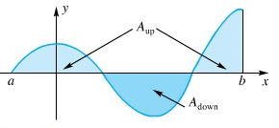
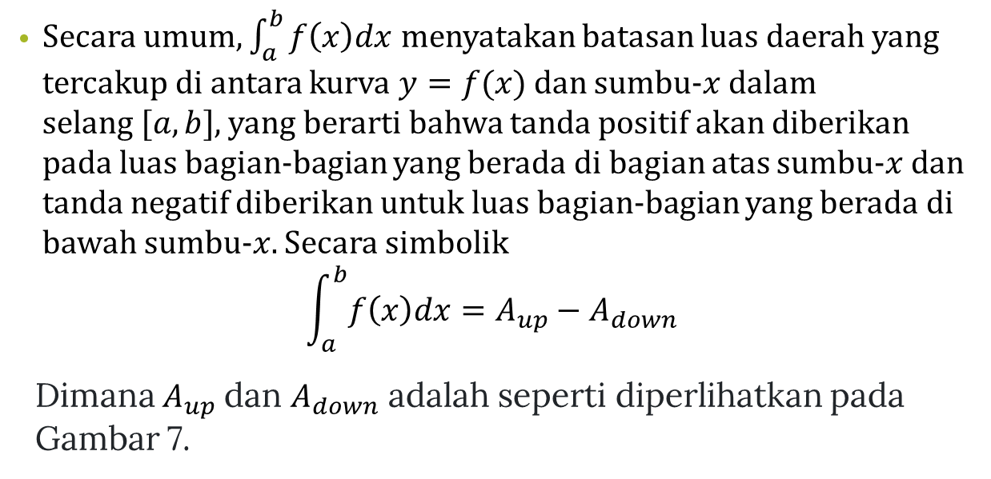
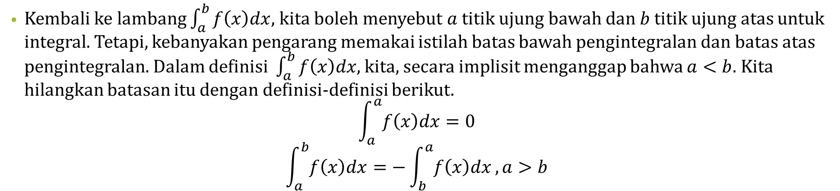
Secara umum, $\int_{a}^{b}{f\left(x\right)dx}$ menyatakan batasan luas daerah yang tercakup di antara kurva $y=f(x)$ dan sumbu-$x$ dalam selang $[a,b]$, yang berarti bahwa tanda positif akan diberikan pada luas bagian-bagian yang berada di bagian atas sumbu-$x$ dan tanda negatif diberikan untuk luas bagian-bagian yang berada di bawah sumbu-$x$. Secara simbolik
$$\int_{a}^{b}{f\left(x\right)dx}=A_{up}−A_{down}$$
Dimana $A_{up}$dan $A_{down}$ adalah seperti diperlihatkan pada Gambar 7.
Gambar 7
Kembali ke lambang $\int_{a}^{b}{f\left(x\right)dx}$, kita boleh menyebut $a$ titik ujung bawah dan $b$ titik ujung atas untuk integral. Tetapi, kebanyakan pengarang memakai istilah batas bawah pengintegralan dan batas atas pengintegralan. Dalam definisi $\int_{a}^{b}{f\left(x\right)dx}$, kita, secara implisit menganggap bahwa $a<b$. Kita hilangkan batasan itu dengan definisi-definisi berikut.
$$\int_{a}^{a}{f\left(x\right)dx}=0$$
$$\int_{a}^{b}{f\left(x\right)dx}=−\int_{b}^{a}{f\left(x\right)dx}, a>b$$

Slide 11
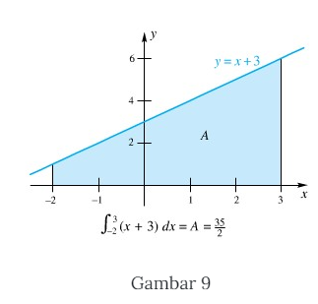

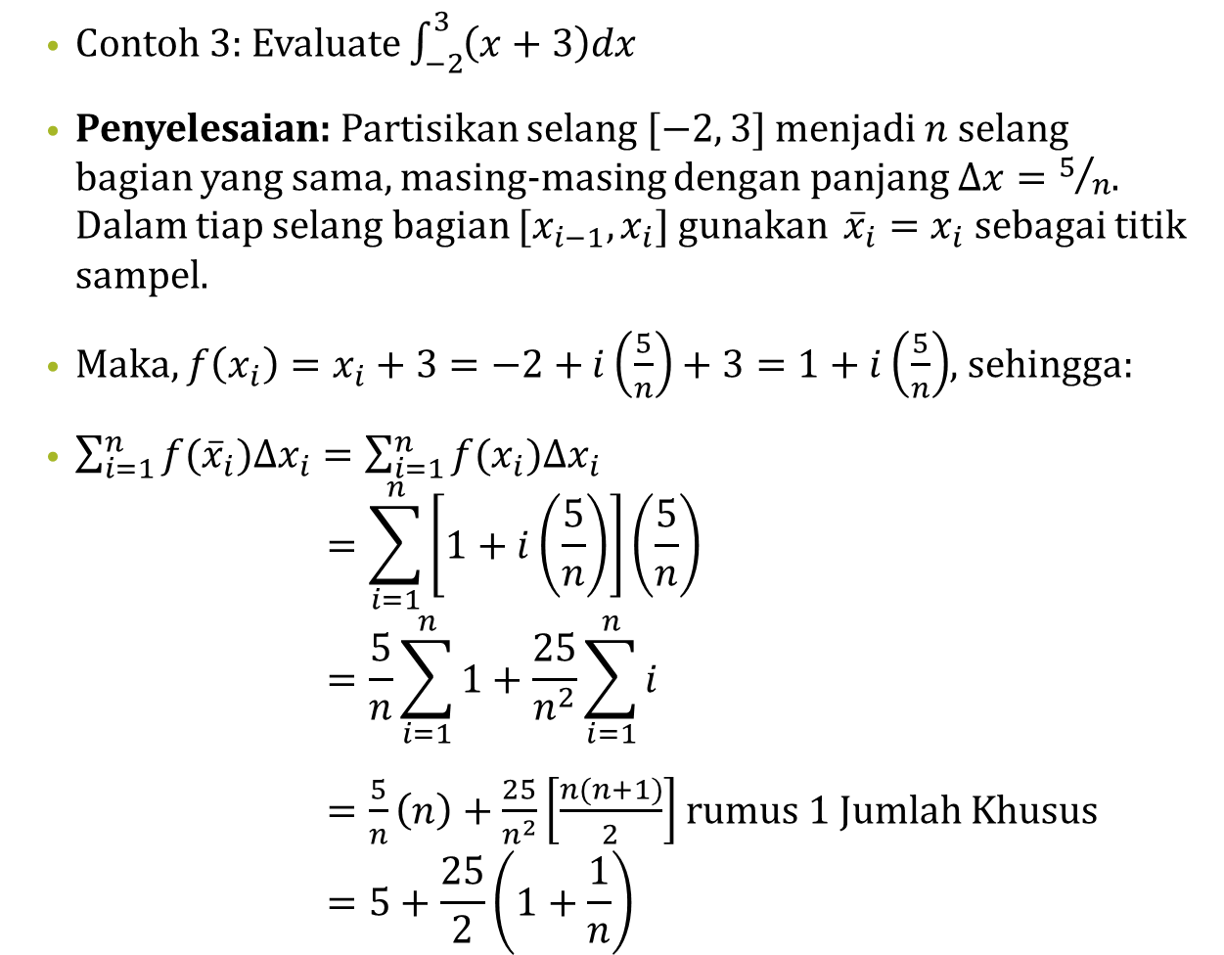

Contoh 3: Evaluate $\int_{−2}^{3}{\left(x+3\right)dx}$
Penyelesaian: Partisikan selang $[−2, 3]$menjadi $n$ selang bagian yang sama, masing-masing dengan panjang $Δx=5/n$. Dalam tiap selang bagian $[x_{i−1},x_{i}]$ gunakan ${{\overline{x}}_{i}=x}_{i}$sebagai titik sampel.
Maka, $f\left(x_{i}\right)=x_{i}+3=−2+$ $i\left(\frac{5}{n}\right)+3=1+i\left(\frac{5}{n}\right)$, sehingga:
$\sum_{i=1}^{n}{f({\overline{x}}_{i})∆x_{i}}=\sum_{i=1}^{n}{f(x_{i})∆x_{i}}$
$$=\sum_{i=1}^{n}{\left[1+i\left(\frac{5}{n}\right)\right]\left(\frac{5}{n}\right)}$$
$$=\frac{5}{n}\sum_{i=1}^{n}{1}+\frac{25}{n^{2}}\sum_{i=1}^{n}{i}$$
$=\frac{5}{n}\left(n\right)+\frac{25}{n^{2}}\left[\frac{n(n+1)}{2}\right]$ rumus 1 Jumlah Khusus
$$=5+\frac{25}{2}\left(1+\frac{1}{n}\right)$$
$$x_{0}=−2$$
$$x_{1}=−2+∆x=−2+\frac{5}{n}$$
$$x_{2}=−2+2∆x=−2+2\left(\frac{5}{n}\right)$$
$$⋮$$
$$x_{i}=−2+i∆x=−2+i\left(\frac{5}{n}\right)$$
$$⋮$$
$$x_{n}=−2+n∆x=−2+n\left(\frac{5}{n}\right)=3$$
Karena $P$ adalah suatu partisi tetap, $|P|→0$ setara dengan $n→∞$. Kita simpulkan bahwa
$$\int_{−2}^{3}{(x+3)}dx=\lim_{\left|\left|P\right|\right|→0}{\sum_{i=1}^{n}{f({\overline{x}}_{i})∆x_{i}}}$$
$$=\lim_{n→∞}\left[5+\frac{25}{2}\left(1+\frac{1}{n}\right)\right]$$
$$=\frac{35}{2}$$

Slide 12

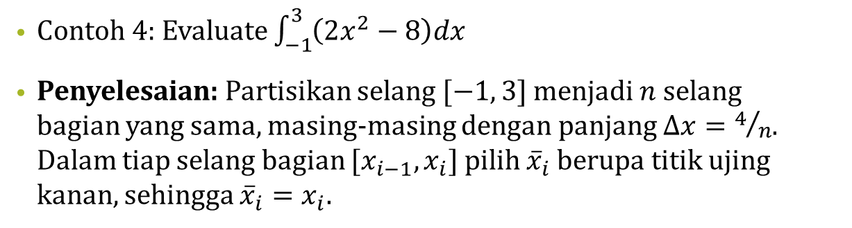
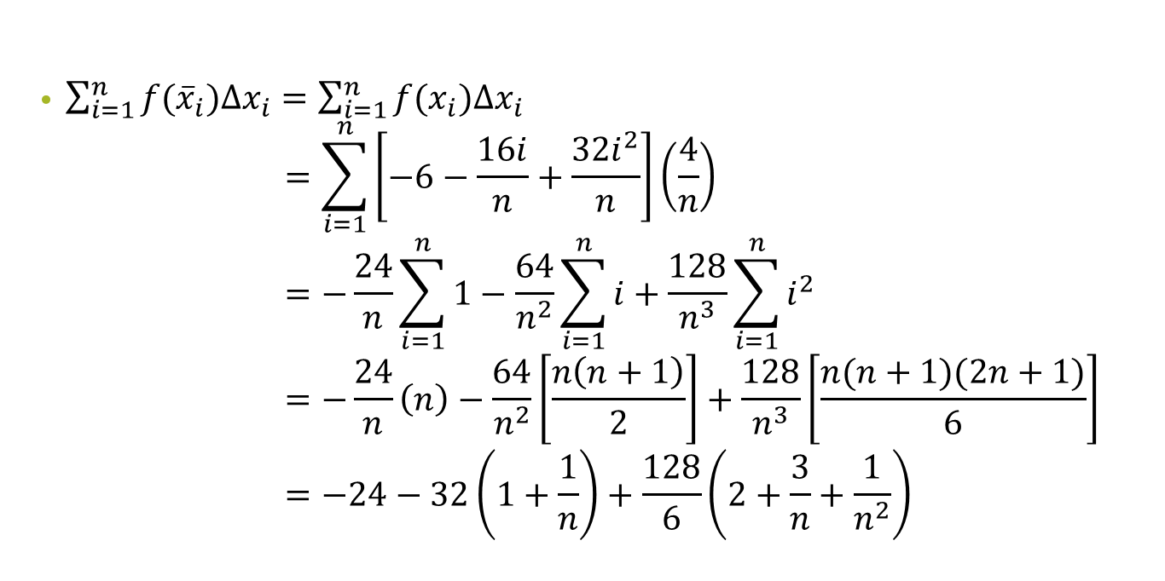
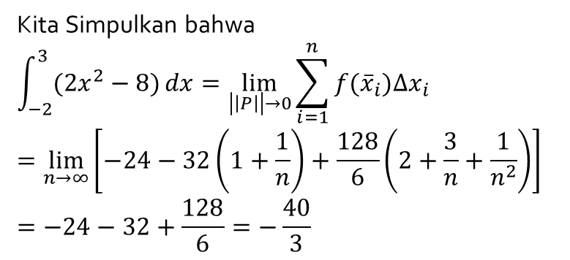
Contoh 4: Evaluate $\int_{−1}^{3}{\left(2x^{2}−8\right)dx}$
Penyelesaian: Partisikan selang $[−1, 3]$menjadi $n$ selang bagian yang sama, masing-masing dengan panjang $Δx=4/n$. Dalam tiap selang bagian $[x_{i−1},x_{i}]$ pilih ${\overline{x}}_{i}$ berupa titik ujing kanan, sehingga ${\overline{x}}_{i}=x_{i}$.
$$x_{0}=−1$$
$$x_{1}=−1+∆x=−1+\frac{4}{n}$$
$$x_{2}=−1+2∆x=−1+2\left(\frac{4}{n}\right)$$
$$⋮$$
$$x_{i}=−1+i∆x=−1+i\left(\frac{4}{n}\right)$$
$$⋮$$
$$x_{n}=−1+n∆x=−1+n\left(\frac{4}{n}\right)=3$$
Maka, $f\left(x_{i}\right)=2x_{i}^{2}−8=2{\left[−1+i\left(\frac{4}{n}\right)\right]}^{2}−8$,
$$=−6−\frac{16i}{n}+\frac{32i^{2}}{n}$$
sehingga:
Kita Simpulkan bahwa
$$\int_{−2}^{3}{(2x^{2}−8)}dx=\lim_{\left|\left|P\right|\right|→0}{\sum_{i=1}^{n}{f({\overline{x}}_{i})∆x_{i}}}=\lim_{n→∞}\left[−24−32\left(1+\frac{1}{n}\right)+\frac{128}{6}\left(2+\frac{3}{n}+\frac{1}{n^{2}}\right)\right]$$
$$=−24−32+\frac{128}{6}=−\frac{40}{3}$$
$\sum_{i=1}^{n}{f({\overline{x}}_{i})∆x_{i}}=\sum_{i=1}^{n}{f(x_{i})∆x_{i}}$
$$=\sum_{i=1}^{n}{\left[−6−\frac{16i}{n}+\frac{32i^{2}}{n}\right]\left(\frac{4}{n}\right)}$$
$$=−\frac{24}{n}\sum_{i=1}^{n}{1}−\frac{64}{n^{2}}\sum_{i=1}^{n}{i}+\frac{128}{n^{3}}\sum_{i=1}^{n}{i^{2}}$$
$$=−\frac{24}{n}\left(n\right)−\frac{64}{n^{2}}\left[\frac{n\left(n+1\right)}{2}\right]+\frac{128}{n^{3}}\left[\frac{n(n+1)(2n+1)}{6}\right]$$
$$=−24−32\left(1+\frac{1}{n}\right)+\frac{128}{6}\left(2+\frac{3}{n}+\frac{1}{n^{2}}\right)$$

Slide 13
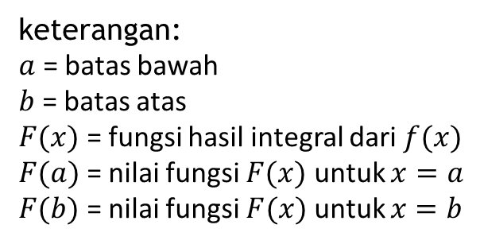
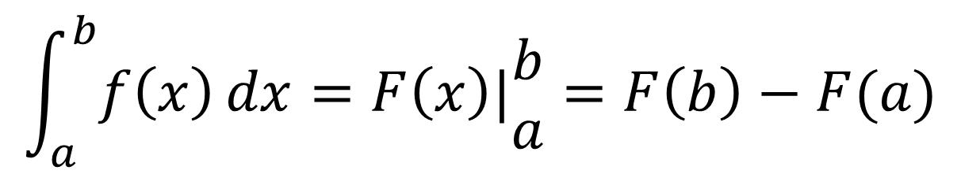
Integral Tentu
Integral Tertentu suatu fungsi di tulis:
$$\int_{a}^{b}{f\left(x\right)}dx=F\left(x\right)|\begin{matrix}b \\ a\end{matrix}=F\left(b\right)−F(a)$$
keterangan:
$a$ = batas bawah
$b$ = batas atas
$F(x)$ = fungsi hasil integral dari $f(x)$
$F(a)$ = nilai fungsi $F(x)$ untuk $x=a$
$F(b)$ = nilai fungsi $F(x)$ untuk $x=b$

Slide 14
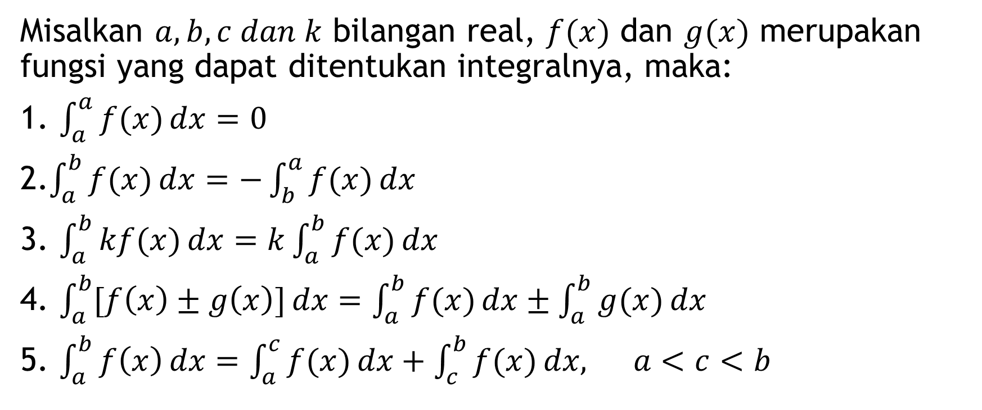
Sifat Integral
Misalkan $a, b, c dan k$ bilangan real, $f(x)$ dan $g(x)$ merupakan fungsi yang dapat ditentukan integralnya, maka:
1. $\int_{a}^{a}{f(x)}dx=0$
2.$\int_{a}^{b}{f(x)}dx=−\int_{b}^{a}{f(x)}dx$
3. $\int_{a}^{b}{kf(x)}dx=k\int_{a}^{b}{f(x)}dx$
4. $\int_{a}^{b}{[f\left(x\right)±g\left(x\right)]}dx=\int_{a}^{b}{f(x)}dx±\int_{a}^{b}{g(x)}dx$
5. $\int_{a}^{b}{f\left(x\right)}dx=\int_{a}^{c}{f(x)}dx+\int_{c}^{b}{f(x)}dx, a<c<b$

Slide 15






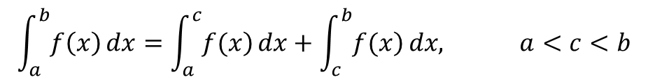

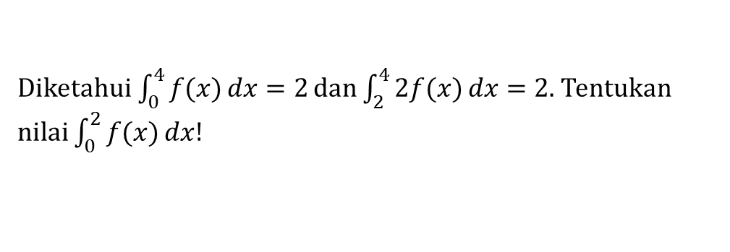
$$\int_{a}^{b}{f\left(x\right)}dx=\int_{a}^{c}{\left.f(x\right)}dx+\int_{c}^{b}{\left.f(x\right)}dx, a<c<b$$
Diketahui $\int_{0}^{4}{f(x)}dx=2$ dan $\int_{2}^{4}{2f(x)}dx=2$. Tentukan nilai $\int_{0}^{2}{f(x)}dx!$
$$y$$
$$f(x)$$
$$0$$
$$a$$
$$c$$
$$b$$
$$x$$

Slide 16
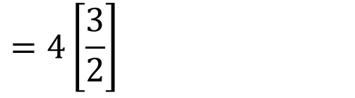
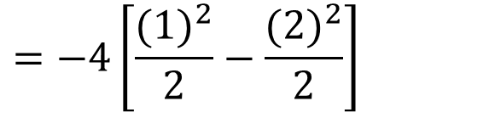
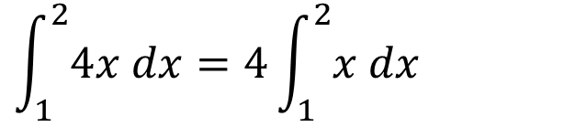

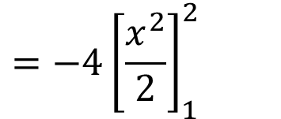

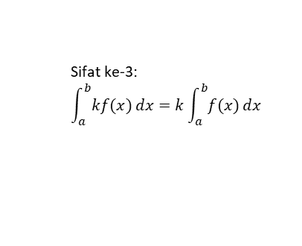

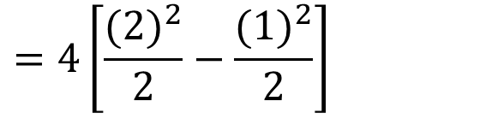
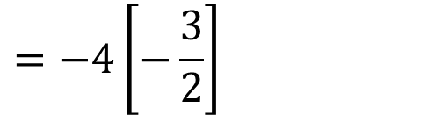
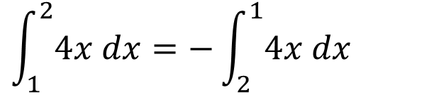
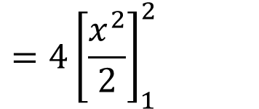
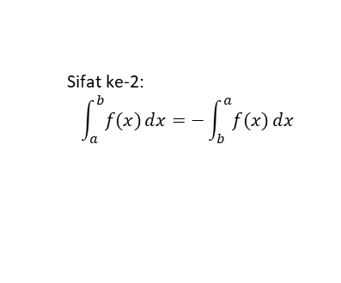

Contoh:
1. Tentukan $\int_{1}^{2}{4x dx}$!
Penyelesaian:
Kita akan melihat sifat ke-2
$$\int_{1}^{2}{4x dx}=4\int_{1}^{2}{x dx}$$
$$\int_{1}^{2}{4x dx}=−\int_{2}^{1}{4x dx}$$
Sifat ke-3:
$$\int_{a}^{b}{kf(x)}dx=k\int_{a}^{b}{f(x)}dx$$
$$=4{\left[\frac{x^{2}}{2}\right]}_{1}^{2}$$
$$=−4\int_{1}^{2}{x dx}$$
Sifat ke-3:
$$\int_{a}^{b}{kf(x)}dx=k\int_{a}^{b}{f(x)}dx$$
Sifat ke-2:
$$\int_{a}^{b}{f(x)}dx=−\int_{b}^{a}{f(x)}dx$$
$$=4\left[\frac{{(2)}^{2}}{2}−\frac{{(1)}^{2}}{2}\right]$$
$$=−4{\left[\frac{x^{2}}{2}\right]}_{1}^{2}$$
$$=4\left[\frac{3}{2}\right]$$
$$=−4\left[\frac{{(1)}^{2}}{2}−\frac{{(2)}^{2}}{2}\right]$$
$$=6$$
$$=−4\left[−\frac{3}{2}\right]$$
$$=6$$

Slide 17
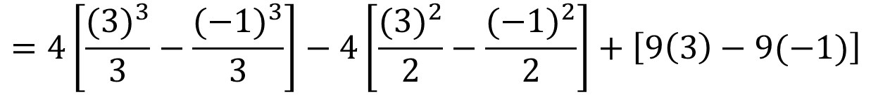
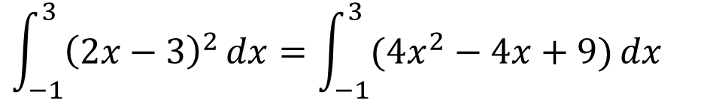
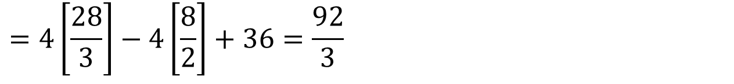

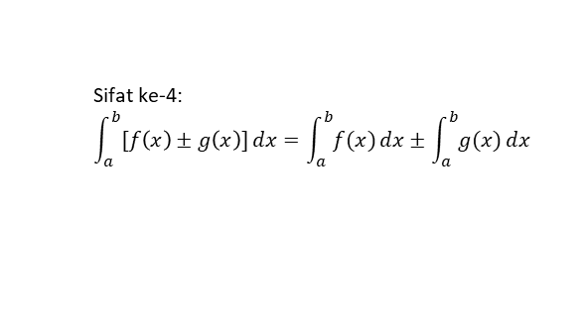
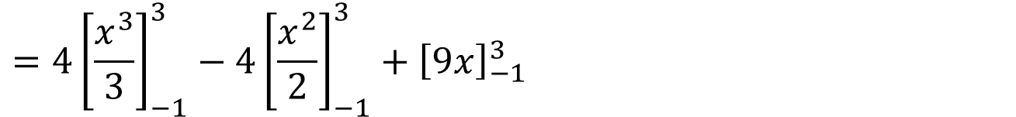

Contoh:
2. Tentukan $\int_{−1}^{3}{{\left(2x−3\right)}^{2} dx}$!
Penyelesaian:
$$\int_{−1}^{3}{{\left(2x−3\right)}^{2}}dx=\int_{−1}^{3}{(4x^{2}−4x+9)}dx$$
$$=4\int_{−1}^{3}{x^{2}}dx−4\int_{−1}^{3}{x}dx+\int_{−1}^{3}{9}dx$$
Sifat ke-4:
$$\int_{a}^{b}{[f\left(x\right)±g\left(x\right)]}dx=\int_{a}^{b}{f(x)}dx±\int_{a}^{b}{g(x)}dx$$
$$=4{\left[\frac{x^{3}}{3}\right]}_{−1}^{3}−4{\left[\frac{x^{2}}{2}\right]}_{−1}^{3}+{\left[9x\right]}_{−1}^{3}$$
$$=4\left[\frac{({3)}^{3}}{3}−\frac{{(−1)}^{3}}{3}\right]−4\left[\frac{{(3)}^{2}}{2}−\frac{{(−1)}^{2}}{2}\right]+\left[9\left(3\right)−9(−1)\right]$$
$$=4\left[\frac{28}{3}\right]−4\left[\frac{8}{2}\right]+36=\frac{92}{3}$$

Slide 18











Contoh:
3. Tentukan nilai $a$ jika $\int_{−1}^{2}{(2x+a)}dx=−6$!
Penyelesaian:
$$\int_{−1}^{2}{(2x+a)}dx=−6$$
$$2\left[\frac{3}{2}\right]+3a=−6$$
$$2\int_{−1}^{2}{x}dx+\int_{−1}^{2}{a}dx=−6$$
$$3+3a=−6$$
$$3a=−6−3$$
$$2{\left[\frac{x^{2}}{2}\right]}_{−1}^{2}+\left[ax\right]\begin{matrix}2 \\ −1\end{matrix}=−6$$
$$3a=−9$$
$$a=−3$$
$$2\left[\frac{{(2)}^{2}}{2}−\frac{{(−1)}^{2}}{2}\right]+\left[2a−(−a)\right]=−6$$
Jadi nilai $a=−3$

Slide 19













Contoh:
4. Tentukan nilai $a$ jika $\int_{0}^{a}{\sqrt{x}}dx=18$!
Penyelesaian:
$$\int_{0}^{a}{\sqrt{x}}dx=18$$
$$\frac{a^{\frac{3}{2}}}{\frac{3}{2}}=18$$
$$\int_{0}^{a}{x^{\frac{1}{2}}}dx=18$$
$a^{\frac{3}{2}}=18$. $\frac{3}{2}$
$${\left[\frac{x^{\frac{3}{2}}}{\frac{3}{2}}\right]}_{0}^{a}=18$$
$$a^{\frac{3}{2}}=27$$
Pangkatkan kedua ruas dengan $\frac{2}{3}$
$${\left(a^{\frac{3}{2} }\right)}^{\frac{2}{3}}={\left(27\right)}^{\frac{2}{3}}$$
$$\left[\frac{a^{\frac{3}{2}}}{\frac{3}{2}}−\frac{0^{\frac{3}{2}}}{\frac{3}{2}}\right]=18$$
$$a={\left(3^{3}\right)}^{\frac{2}{3}}$$
$$a=9$$
Jadi nilai $a=9$

Slide 20
Sekian
RajiLan latihan agar terbiasa ya…

